Slide 1
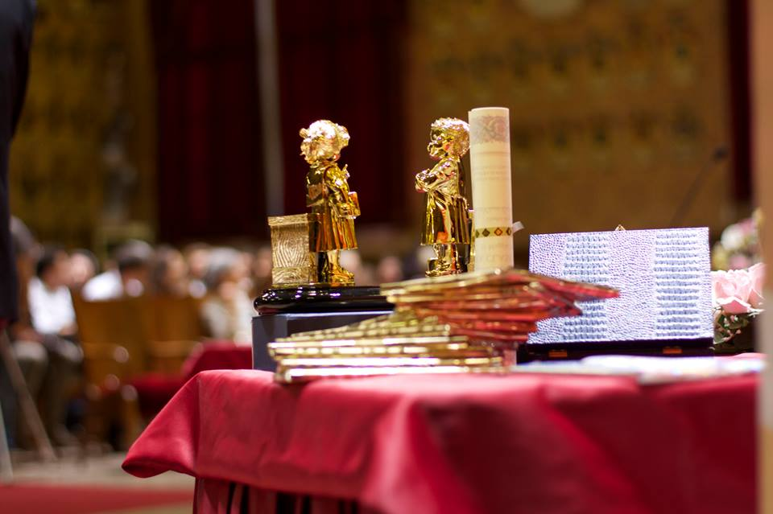
PALESTRA DI BOTTA E RISPOSTA
10° TORNEO REGIONALE DI DIBATTITO
FINALE
Auditorium dell’Orto Botanico - Parco della Biodiversità Padova 29 maggio 2016

Slide 2

Dovremo diventare vegetariani
per salvare il mondo?
dibattono
Liceo «E. Curiel» di Padova vs Liceo «G. Galilei» di Dolo

Slide 3
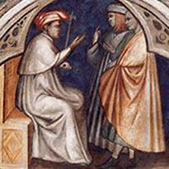


Palestra
di
Botta
e Risposta
ASSOCIAZIONE CULTURA
E PROMOZIONE DEL DIBATTITO
PADOVA
Dipartimento FISPPA
Corso di Teoria dell’Argomentazione
adelino.cattani@unipd.it

